Slide 1
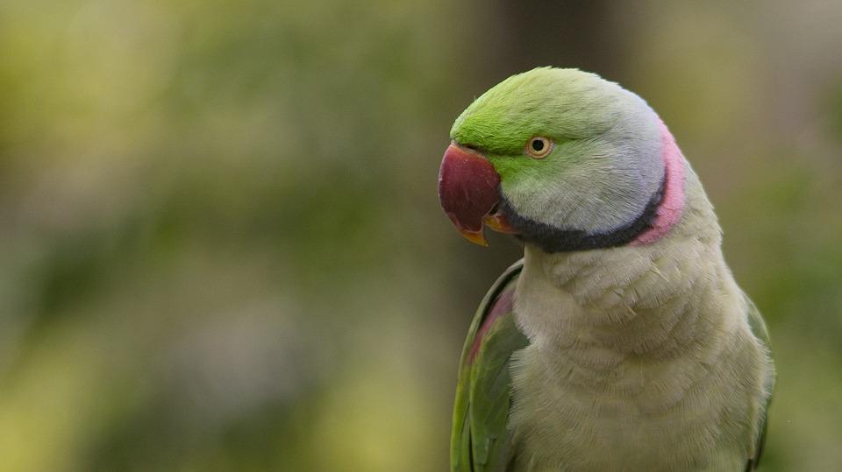
父亲、树林和鸟
语文 三年级 上册 配人教版
主讲人：xippt
时间: xxx

Slide 2
教学目标及重难点
教学目标：
1、在阅读中独立认识5个生字，会写13个生字。
2、了解父亲一生最喜欢树林和唱歌的鸟的故事。
3、激发学生爱鸟、护鸟的思想感情。
教学重点：
1、在阅读中独立认识5个生字，会写13个生字。
2、有感情地朗读课文，体会“父亲”爱鸟之情和“我”的护鸟心愿。
教学难点：
了解课文描写的方法，体会作者的思想感情。

Slide 3
新课导入
同学们，一位喜欢树林和唱歌的鸟的父亲，带着他的孩子经过滹沱河岸的树林。父亲对孩子说了些什么呢？今天我们就来学习第22课《父亲、树林和鸟》。

Slide 4
会认的字
lí
níng
chàng
shùn
liè
黎
凝
畅
瞬
猎

Slide 5
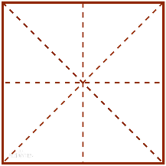
会写的字
朝
雾
蒙
鼻
总
抖
露
湿
吸
猎
翅
膀
重

Slide 6
多音字组词
重：[zhòng]重量
[chóng]重复
露：[lù]露水
[lòu]露马脚
膀：[bǎng]翅膀
[páng]膀胱

Slide 7
形近字组词
露：[lù]雨露
雾：[wù]雾气
膀：[bǎng]翅膀
傍： [bàng]傍晚

Slide 8
词语积累
黎明 幽深 雾蒙蒙
凝神静气 兀立 热腾腾
羽翎 舒畅 瞬间 猎人
惊愕 潮湿

Slide 9
词语解释
幽深：深而幽静。
凝神静气： 精神凝聚 ，心气平和。
兀立：直立、站立。
羽翎：羽毛。
惊愕：吃惊的样子。

Slide 10
课文早知道
父亲一生最喜欢树林和歌唱的鸟。
童年时，一个春天的黎明，父亲带着我从滹沱河岸的一片树林边走过。
父亲突然站定，朝幽深的雾蒙蒙的树林，上上下下地望了又望，用鼻子闻了又闻。
“林子里有不少鸟。”父亲喃喃着。
并没有看见一只飞鸟，并没有听到一声鸟叫。
我茫茫然地望着宁神静气的像树一般兀立的父亲。

Slide 11
课文早知道
父亲指着一棵树的一根树枝对我说：“看那里，没有风，叶子为什么在动？”
我仔细找，没有找到动着的那几片叶子。
“还有鸟味。”父亲轻声说，他生怕惊动了鸟。
我只闻到浓浓的苦苦的草木气息，没有闻到什么鸟的气味。
“鸟也有气味？”
“有。树林里过夜的鸟总是一群，羽毛焐得热腾腾的。

Slide 12
课文早知道
黎明时，所有的鸟抖动着浑身的羽翎，要抖净露水和湿气。
每一个张开的喙舒畅地呼吸着，深深地呼吸着。
“鸟要准备唱歌了。”
父亲和我坐在树林边，鸟真的唱了起来。
“这是树林和鸟最快活的时刻。”父亲说。
我知道父亲此时也最快活。

Slide 13
课文早知道
过了几天，父亲对我说：“鸟最快活的时刻，飞离树枝的那一瞬间，最容易被猎人打中。”
“为什么？”我惊愕地问。
父亲说：“黎明时的鸟，翅膀潮湿，飞起来沉重。”
我真高兴，父亲不是猎人。

Slide 14
课文赏析
1.文章用“父亲一生最喜欢树林和歌唱的鸟”这句话开头有什么作用？

Slide 15
课文赏析
参考答案：
①开门见山，点题；
②概括了父亲、树林和鸟三者的关系；
③抓住了全文中心和情感基调。

Slide 16
课文赏析
2.春天的黎明，父亲来到树林边怎么就知道“林子里有不少鸟”？
答：因为父亲闻到了鸟味；没有风，看到了树叶在动。

Slide 17
课堂小结
同学们，大自然就在我们身边，它带给我们许多的快乐和财富，用它的身体养育着人类。我们应该和大自然和谐共处，和大自然中的动物和谐共存。

Slide 18
板书设计
父亲
、树林和鸟
看叶知鸟
闻鸟知味
知鸟快活
怕鸟危险
爱

Slide 19
版权声明
感谢您下载xippt平台上提供的PPT作品，为了您和xippt以及原创作者的利益，请勿复制、传播、销售，否则将承担法律责任！xippt将对作品进行维权，按照传播下载次数进行十倍的索取赔偿！
1. 在xippt出售的PPT模板是免版税类(RF:
Royalty-Free)正版受《中国人民共和国著作法》和《世界版权公约》的保护，作品的所有权、版权和著作权归xippt所有,您下载的是PPT模板素材的使用权。
2. 不得将xippt的PPT模板、PPT素材，本身用于再出售,或者出租、出借、转让、分销、发布或者作为礼物供他人使用，不得转授权、出卖、转让本协议或者本协议中的权利。

Slide 20
感谢各位的聆听
语文 三年级 上册 配人教版
主讲人：xippt
时间: xxx

